Slide 1



DIPLÔMES DE FRANCAIS PROFESSIONNEL
Business French Diplomas
LE FRANCAIS, UNE LANGUE AUSSI POUR TRAVAILLER
French, an asset for your career

Slide 2

Le français des affaires
Faire du français une force / make french an asset
NOTRE CONVICTION / OUR CONVICTION
Associé à un projet professionnel, le français devient un atout en soi à haute valeur ajoutée
When French is combined with career objectives, it becomes an asset per se
Le français des affaires de la CCI Paris Ile-de-France a pour ambition de faciliter les échanges entre les entreprises à travers le monde par l’usage du français comme langue professionnelle.
French For Business from the Paris Region Chamber of Commerce and Industry aims at facilitating relationship and exchange between companies around the word by using French as a professionnel language.
Savoir exercer son métier en français permet de démultiplier ses compétences techniques et d’être encore meilleur professionnellement.
Being able to practice your job in French allows you to multiply your technical skills and thus to be even better in a professionnal capacity

Slide 3
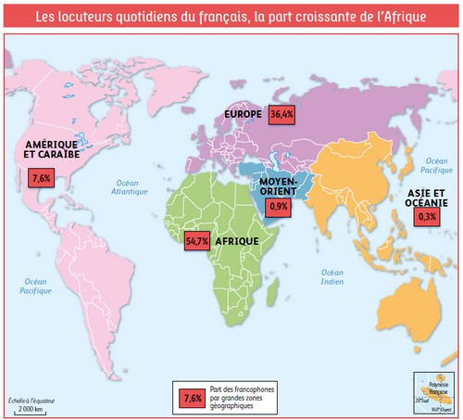
Le français à travers le monde
La francophonie en essor / THE rise of the FRENCH SPEAKING WORLD
274 millions de francophones dans le monde
125 millions d’apprenants en français à travers le globe
2ème langue étrangère apprise après l’anglais
Plus de 84 Etats et Gouvernements favorisent le développement de l’usage du français
274 million French speakers worldwide
125 million learners in French across the globe
2nd most studied language in the world
More than 84 states and governments promote the use of French language

Slide 4

Le français à travers le monde
LE Français comme langue d’avenir / fench as language of opportunities
3ème langue des affaires
4ème langue d’internet
5ème langue la plus parlée
60% des francophones ont moins de 30 ans
1 personne sur 13 parlera français en 2050
85% des francophones seront en Afrique en 2050
3rd language for business
4th language on Internet
5th language the most spoken in the world
60% of the french speaking people are less than 30 y.o
1 personne out of 13 will speak French in 2050
85% of the french speaking people will be in Africa by 2050

Slide 5



Les diplômes de français professionnel
une expertise en français professionnel / an expertise On business french
Délivrés par la Chambre de Commerce et d’Industrie de Paris Ile-de-France, au service de 670 000 entreprises, leader et pionnier sur ce marché depuis plus de 60 ans.
Awarded by the Chamber of Commerce and Industry of Paris Île-de-France, at the service of 670,000 companies, leader and pioneer in this market for more than 60 years.
Business French Diplomas value a command of French language that emphasises the capacity to « achieve », whatever your level is…
Designed according to the Common European Framework of Reference for Languages ​​of the Council of Europe (CEFR) from level A1 to C1.
6 000 Diplomas per year, in more than 40 countries
Les Diplômes de français professionnel valorisent une maîtrise du français qui permet de « faire » et ce, quelque soit votre niveau en langue…
Conçus selon le Cadre Européen Commun de Référence pour les langues du Conseil de l'Europe (CECR) et disponibles du niveau A1 à C1.
6 000 candidats/an, dans plus de 40 pays.

Slide 6
Les diplômes de français professionnel
un atout professionnel pour tous / a professional asset for everyone
Viser un Diplôme de français professionnel c’est garantir sa capacité à travailler en français dans son secteur d’activité
Aiming for a Business French Diploma adds value to your French skills in your specific economic field
Et cette valorisation est indispensable pour :
se différencier
accéder à la mobilité internationale
évoluer professionnellement et bénéficier de promotions de carrière
renforcer son employabilité auprès d’entreprises internationales ou francophones
Equipped with your Business French Diploma you can:
Conquer new markets
Improve your international mobility
Advance in your company
Enhance your employability with international or francophone companies

Slide 7



Les diplômes de français professionnel
UNE réponse aux besoins du marché / answering the market’s needs
Sur un marché mondial de plus en plus compétitif, le français est une force, il favorise le développement d’une entreprise
On a more and more competitive market, French language is an asset, it fosters business development
Quelques exemples concrets :
Approcher une entreprise francophone selon ses codes culturels et professionnels
Elargir un réseau de clients ou de fournisseurs
Répondre aux attentes d’un client francophone
Exploiter des ressources disponibles en français pour enrichir une étude de marché
Faciliter les négociations, les partenariats, les contrats, les échanges
Proposer un levier de motivation et de professionnalisation supplémentaire à ses collaborateurs
Few practical examples:
To approach a French speaking company according to its cultural and professional rules
To increase the client and supplier portfolio
To respond to a client’s demand in French
To use data available in French to boost a market study
Better negotiate and foster partnerships, contracts, exchanges
Raise its employees’ motivation to progress in the company

Slide 8






Les diplômes de français professionnel
Utilisés par les meilleures universités/ used by the best universities
Les Diplômes de français professionnel sont reconnus et utilisés par des universités prestigieuses :
Business French Diplomas are recognized and used by many prestigious universities:
  HEC Paris, l’Université des Langues et Cultures de Pékin, l’Université Commerciale Luigi Bocconi, l’Ecole Hôtelière de Lausanne, l’Académie diplomatique de Vienne, l’Université de Liège, Kings College London, Budapest International Business School, Duke University, Fondation Robert de Sorbon, MGIMO (Moscou), l’Université de Bologne…
Les Diplômes de français professionnel sont utilisés par la CEMS (The global alliance in management education) pour la validation des niveaux de langue de leurs étudiants
Aux Etats-Unis, + de 30 Universités ont intégré les DFP dans leur cursus (près de 1000 candidats par an)
Business French Diplomas are used by the CEMS (The global alliance in management education) to validate their students’ language level
In the United-States, more than 30 Universities integrated the Business French Diplomas in their curriculum (close to 1000 candidates per year)

Slide 9
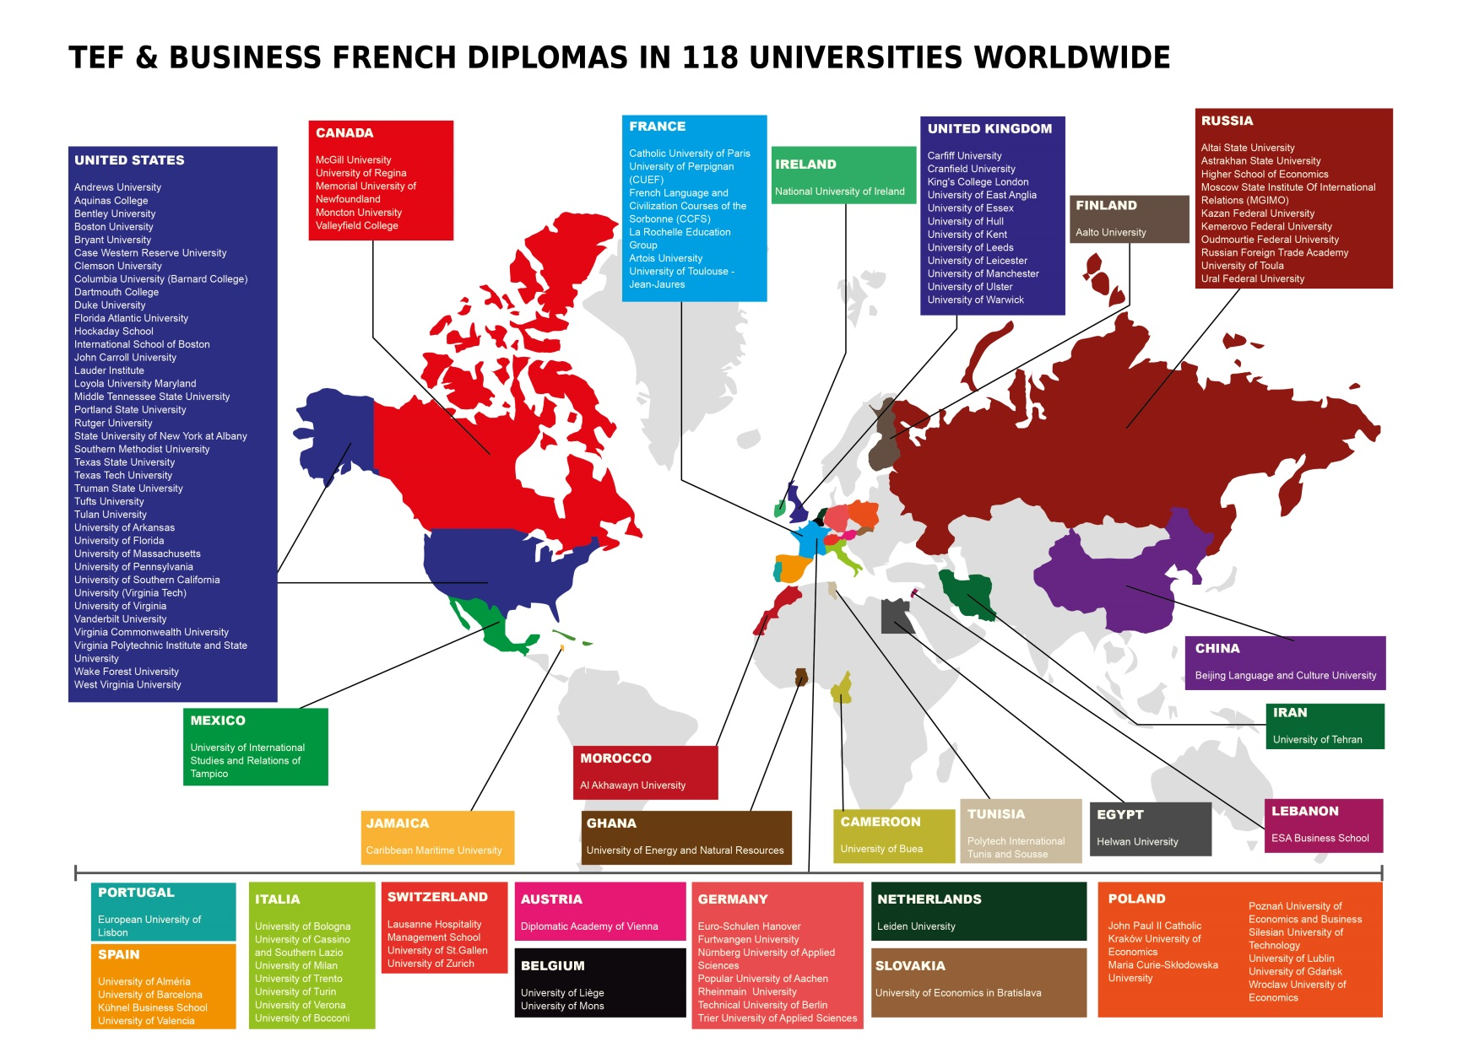
Les diplômes de français professionnel
Utilisés par les meilleures universités/ used by the best universities

Slide 10


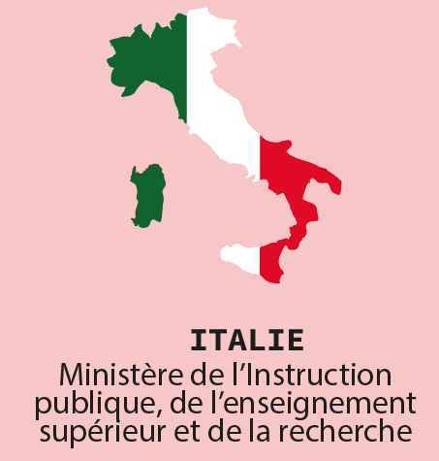





Les diplômes de français professionnel
Une reconnaissance internationale / an international recognition
En cours de reconnaissance
En cours de reconnaissance

Slide 11
Les diplômes de français professionnel
des secteurs économiques variés / variety of economic fields
BUSINESS
AFFAIRES
A1, A2, B1, B2, C1
TOURISME HOTELLERIE RESTAURATION
A2, B1, B2
SCIENCES ET TECHNIQUES
B1
DROIT
B2
SANTE
B2
MODE
A2
RELATIONS INTERNATIONALES
B1, B2, C1
INTERNATIONAL RELATIONS
TOURISM HOSPITALITY GASTRONOMY
7 SECTEURS
5 NIVEAUX
FASHION & DESIGN
SCIENCES & TECHNOLOGIES
7 FIELDS
5 LEVELS
HEALTH
LAW

Slide 12

Les diplômes de français professionnel
Diplôme de français des affaires / business french diploma
Apprendre le français me permettra :
De compléter un formulaire
De rédiger un compte-rendu
De négocier avec un client
De présenter une activité…
Pour devenir :
Assistant polyvalent
Chef de produit
Consultant…
Learn French will enable me to:
Fill out a form
Write a report
Negociate with a client
Present an activity…
To become :
Assistant
Product Manager
Consultant…

Slide 13

Les diplômes de français professionnel
Diplôme de français des relations internationales / international relations
Apprendre le français me permettra :
D’organiser un événement protocolaire
De rédiger une déclaration
D’argumenter lors d’une négociation…
Pour devenir :
Diplomate
Fonctionnaire international
Analyste
Journaliste…
Learn French will enable me to:
Write a formal declaration
Organize a formal meeting
Argue during negociations…
To become :
Diplomat
International officer
Analyst
Journalist…
Reconnu par l’Organisation Internationale de la francophonie – 84 Etats membres / recognized by the International Organization of La Francophonie – 84 member states

Slide 14

Les diplômes de français professionnel
Diplôme de français du tourisme/ tourism, hospitality and gastronomy
Apprendre le français me permettra :
D’accueillir une clientèle
De prendre une commande
De rédiger un texte promotionnel
De réaliser une visite guidée…
Pour devenir :
Conseiller voyage
Guide touristique
Réceptionniste
Hôtesse…
Learn French will enable me to:
Welcome customers
Take an order
Write a promotional text
Realize a guided tour…
To become:
Travel consultant
Tourist guide
Receptionist
Hostesse…

Slide 15
Les diplômes de français professionnel
Une évaluation en situation réelle / Real professional situations evaluation
AUTHENTICITE
JE COMPRENDS POUR AGIR
Les Diplômes sont conçus pour être le plus proche possible des situations réelles de la vie professionnelle, tant par l’authenticité du contenu des documents utilisés que par les tâches à réaliser. La CCI Paris Île-de-France s’appuie sur l’expertise de plus de 800 000 entreprises qu’elle représente et qui constituent 25% du PIB national.
Les Diplômes de français professionnel sont le fruit du dialogue et de la consultation entre nos experts pédagogiques et des experts du monde professionnel.
AUTHENTICITY
« I UNDERSTAND TO ACT »
Business French Diplomas are designed to be as close as possible to real life and professional situations. We use original professional documents, scenarios and mini company case studies to prove the candidate’s ability to perform in business communication tasks. For that, the CCI Paris Île-de-France rely upon 800 000 companies which represent 25% of the national GDP.
Business French Diplomas are the outcome of a fruitful dialogue between our pedagogical experts and professional experts.

Slide 16
Business French Diplomas
Des Épreuves adaptées à votre niveau / a test adapted to your level
DEUX TYPES D’EPREUVE
Comprendre et traiter l’information (entre 45 min et 2h selon le niveau)
Traiter l’information écrite
Traiter l’information orale
Interagir à l’écrit
Interagir à l’oral (entre 5 et 15 min selon le niveau avec un temps de préparation)
Deux activités de mise en situation
2 SETS OF ACTIVITIES
Understanding and processing information (from 45 min to 2h according to the level)
Processing written information
Processing oral information
Interacting by writing
Interacting orally (from 5 to 15 minutes according to the level with a time for preparation)
2 case studies activities

Slide 17
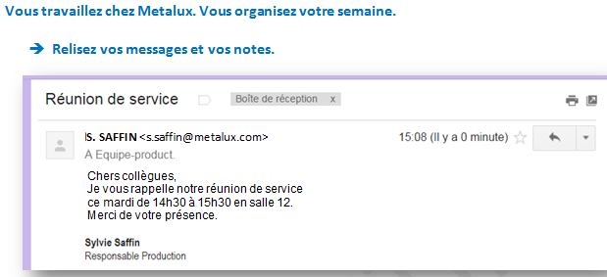
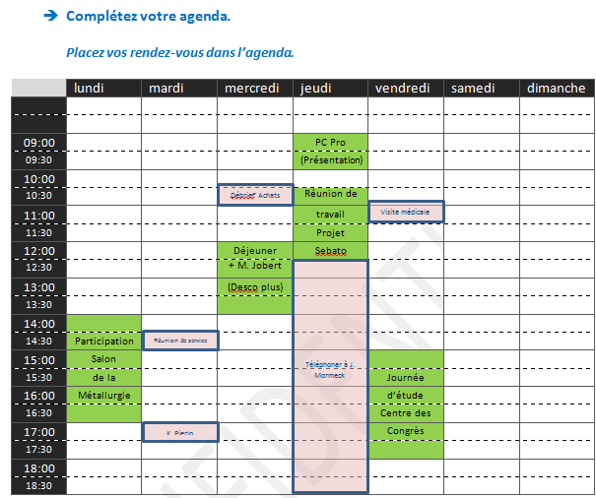
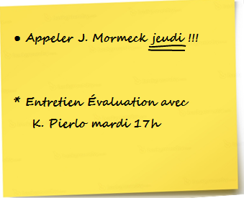
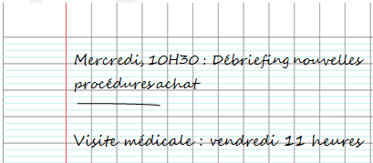
Les diplômes de français professionnel
La démarche actionnelle / I understand to act
Extrait du test – Diplôme Affaires A1
Extract of a test – Business Diploma A1

Slide 18
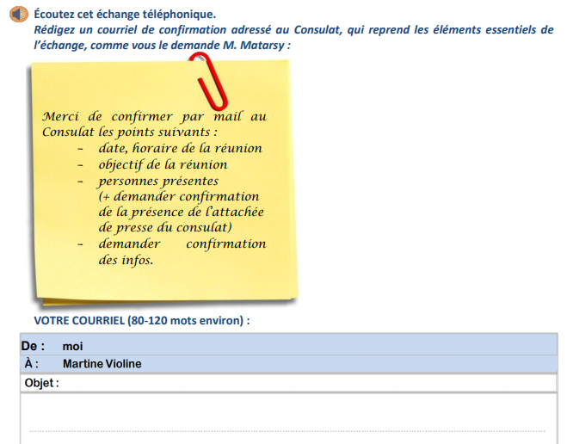
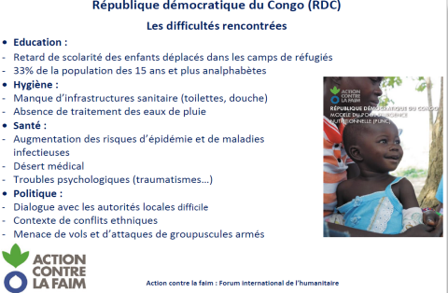
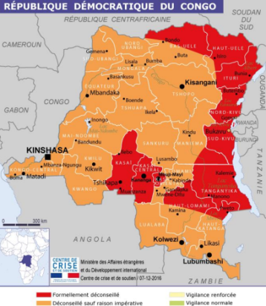
Les diplômes de français professionnel
La démarche actionnelle / I understand to act
Extrait du test – Diplôme Relations internationales B1
Extract of a test – International relations B1

Slide 19
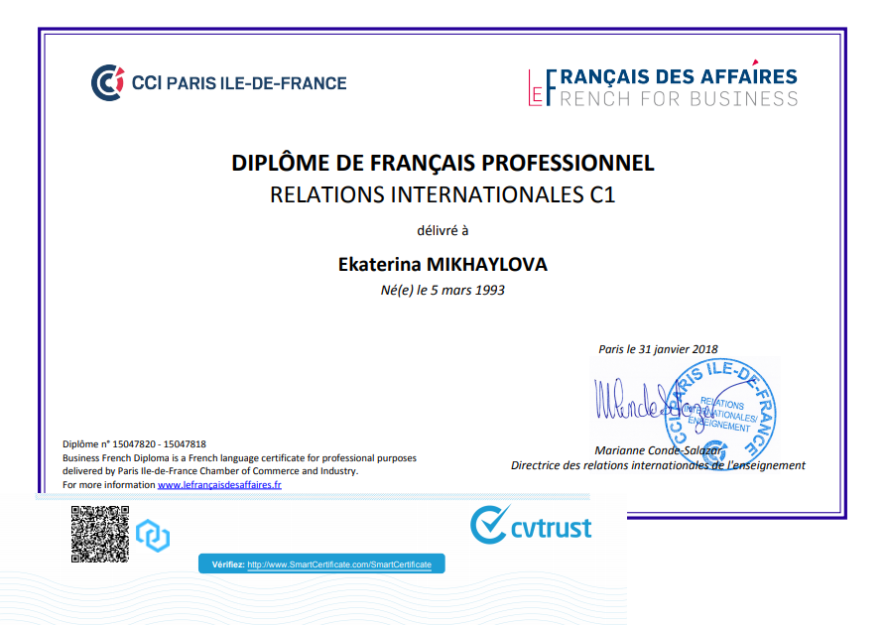
Business French Diplomas
100% électronique / 100% electronic
1ère certification française à adopter le tout électronique / The first French certification to be fully available in electronic
Rapprochement maximal aux situations professionnelles réelles (rédaction d’e-mails, rapport d’activité,…) / The closest activities to real professional circumstances (writing e-mails, activity reports,...)
Dématérialisation du Diplôme : accessible à tout moment dans un coffre-fort numérique / Dematerialized Diplomas: accessible at any time in a digital safe
Résultats rapidement accessibles / Quick results

Slide 20
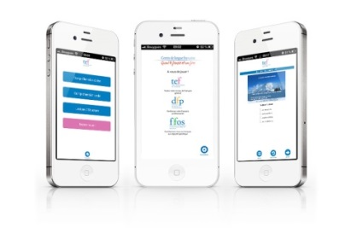
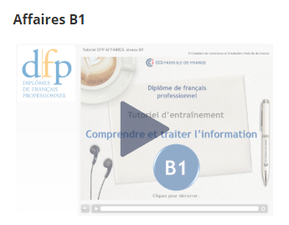



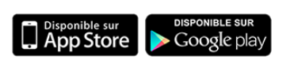

Les diplômes de français professionnel
NOS outils de PREPARATION / Tools TO get ready
Des interviews, reportages et autres extraits vidéos adaptés aux objectifs des DFP avec nos partenaires
Sur notre site internet: tutoriels et exemples d’épreuves
On our website: tutorials and test samples
Notre application mobile Français 3.0
Une préparation en e-learning
An e-learning training
Our mobile application Français 3.0
Interviews, reports and video extracts adapted to the French Diplomas with our partners
Le guide du candidat
the candidate’s guide book

Slide 21


Les diplômes de français professionnel
Ressources des formateurs / ressources for teachers
Fiche pédagogiques clef en main sur NumériFOS
Lesson plan ready to use with NumériFOS
Formation gratuite sur l’évaluation de l’épreuve
« Interagir à l’oral » 10h – en ligne
Free training on the good practice to properly assess
« Interact orally » 10h - online
Activités d’entrainement
Training activities
Biographies indicatives
Indicative biographies
Publications scientifiques
Scientific publications

Slide 22


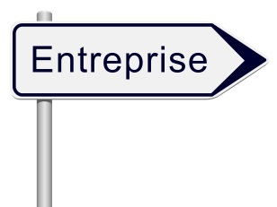

Les diplômes de français professionnel
Nos formations / our trainings
FORMATIONS / TRAININGS
Comment préparer aux Diplômes de français professionnel ?
3 à 5 jours – à Paris ou chez vous
How to prepare for the Business French Diploma?
3 to 5 days – in Paris or near you
Comment élaborer un cours de français professionnel ?
3 volets – 90h
How to design a course of business French ?
3 sections – 90h
Créer des programmes sur-mesure pour les entreprises et les institutions éducatives
Design tailor-made programs for companies and educative institutions
Les clés du développement commercial du français professionnel
4 modules – 2 jours / module
Key to develop your business French activity
4 units – 2 days / unit

Slide 23
Le Français DES AFFAIRES
Quelques chiffres probants / Compelling data
6 000
Diplômes de français professionnel délivrés chaque année
Business French Diplomas rewarded each years
40 000
Tests par an qui facilitent la mobilité internationale
Tests per year to facilitate international mobility
Formateurs formés chaque année à l’enseignement du français professionnel
Trainers trained each year to teach business French
1 500
500
Centres de passation à travers les 5 continents
Certified centers all around the world

Slide 24

TOUT SAVOIR SUR LES DIPLOMES DE FRANCAIS PROFESSIONNEL :
TO KNOW MORE ABOUT BUSINESS FRENCH DIPLOMAS:
www.lefrancaisdesaffaires.fr
francais@cci-paris-idf.fr

